Slide 1
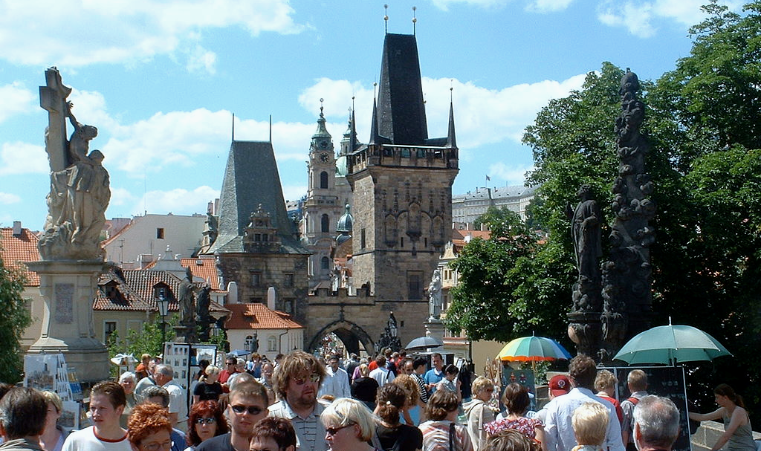
Církevní, náboženský & poutní turismus

Slide 2
terminologie
pamětihodnosti, historické události & aktuální dění spojené s náboženstvím & církvemi
neukotvenost terminologie vycházející z anglického religous tourism
náboženský turismus – cestování věřících z náboženských důvodů
  návštěva posvátných míst, památek, shromáždění u příležitosti náboženských svátků a výročí
  motiv – víra & duchovní prožitek
poutní turismus – cestování věřících z náboženských důvodů
  místo zázraku, výjimečného jevu nebo zjevení
  místo spojené s významnými osobnostmi daného náboženství
  cíl - posilnění víry prostřednictvím cesty na posvátné místo, cesta & pobyt věnovány modlitbám
  motiv – víra, cesta & rozjímání
církevní/sakrální turismus – návštěva sakrálních památek bez náboženské motivace
  motiv – historická, architektonická & kulturní hodnota památky či místa

Slide 3
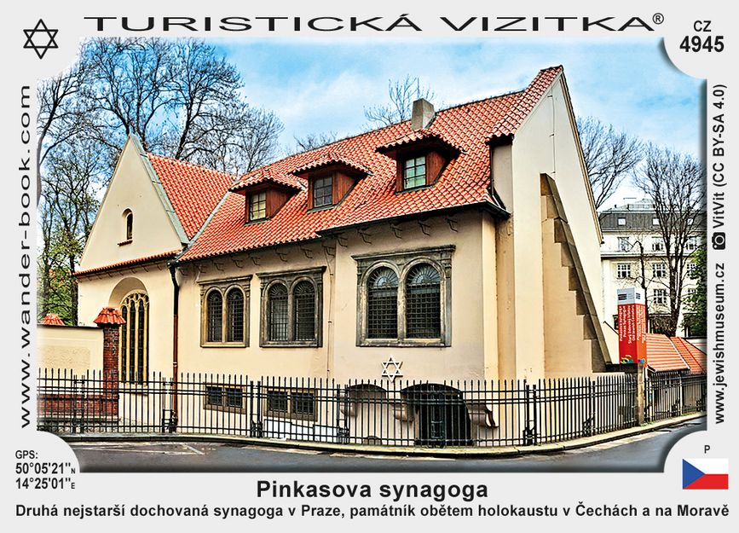
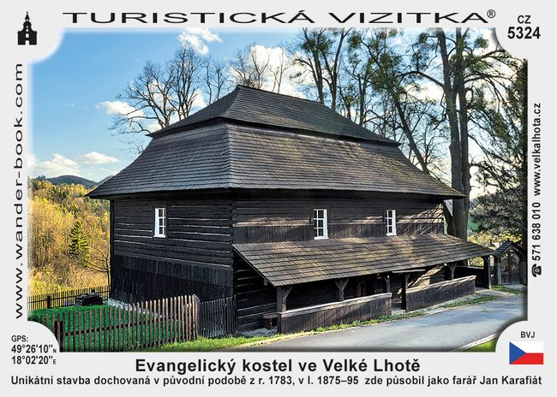
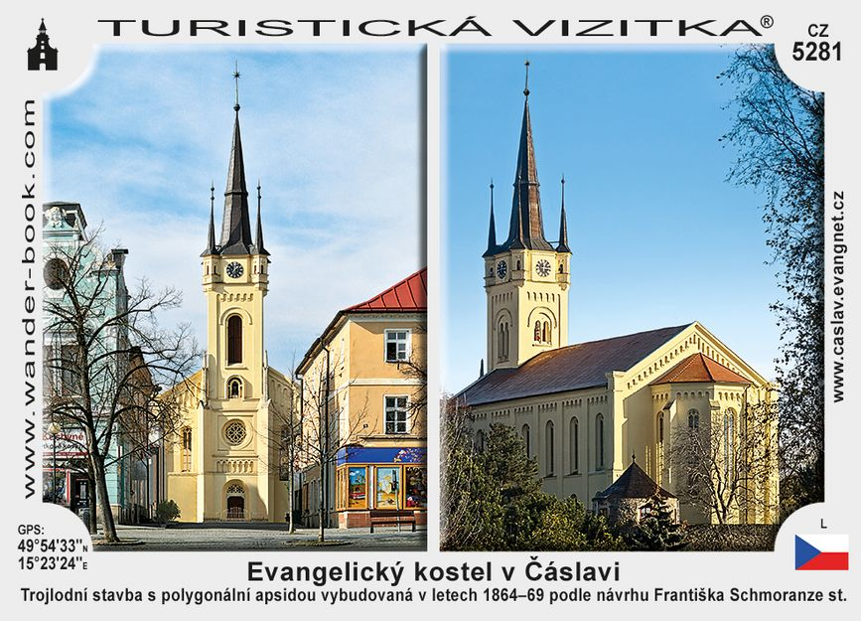
Náboženský turismus
návštěva posvátných nebo nábožensky unikátních míst & památek
návštěva různých slavností & shromáždění u příležitosti náboženských svátků & výročí
řada náboženských akcí má masový charakter (těch největších se účastní i několik milionů věřících)
účastníci se věnují modlitbám, meditacím & jiným formám pobožnosti
účastnící se aktivně zapojují do náboženských obřadů
ČR – 200 synagog, 100 pravoslavných, 660 evangelických & 6.685 římskokatolických staveb
nejčastějším projevem jsou poutě

Slide 4
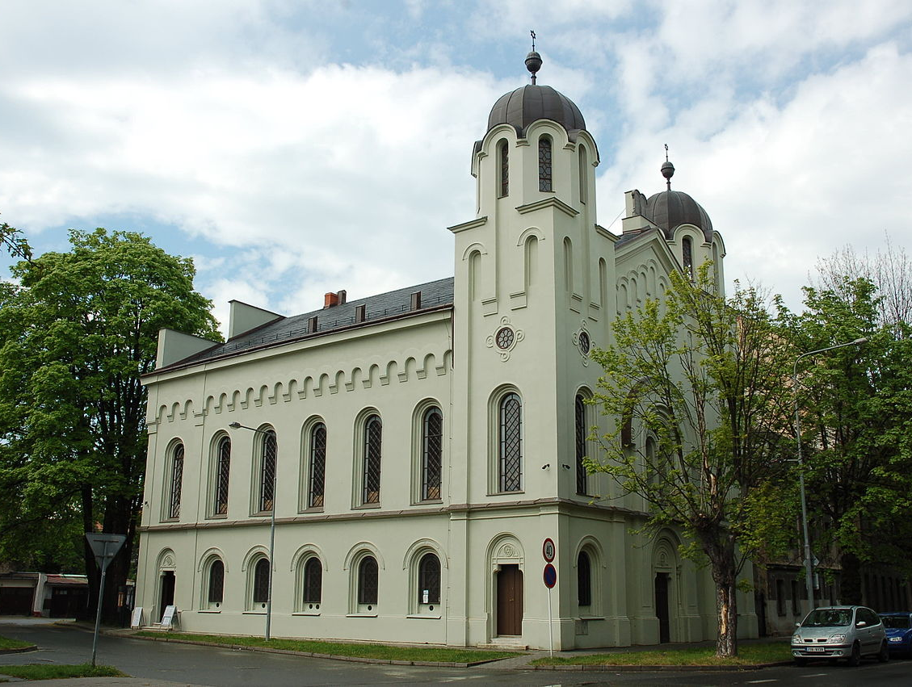
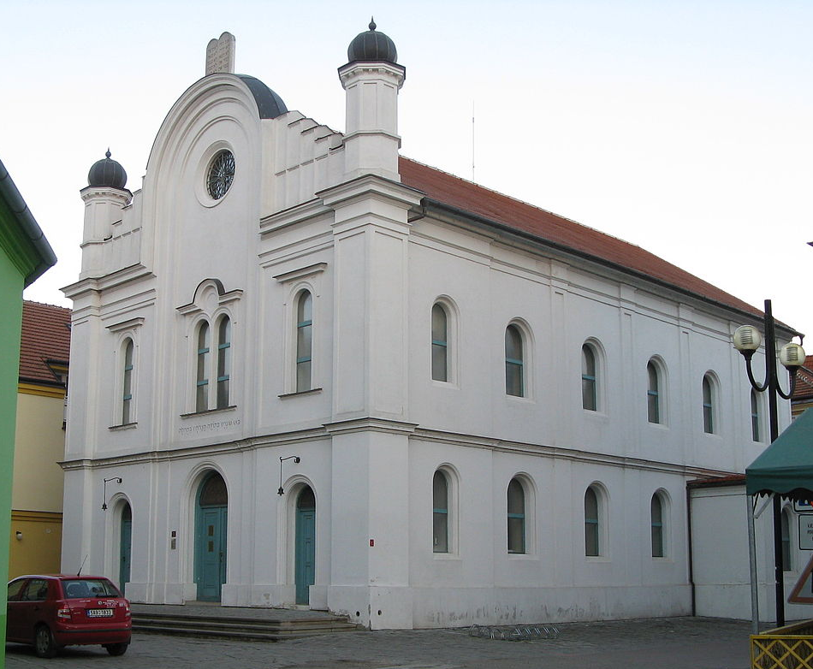
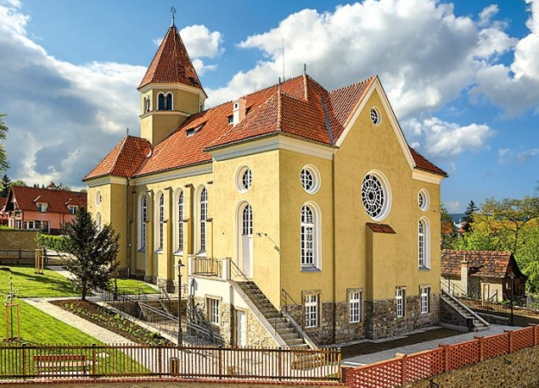
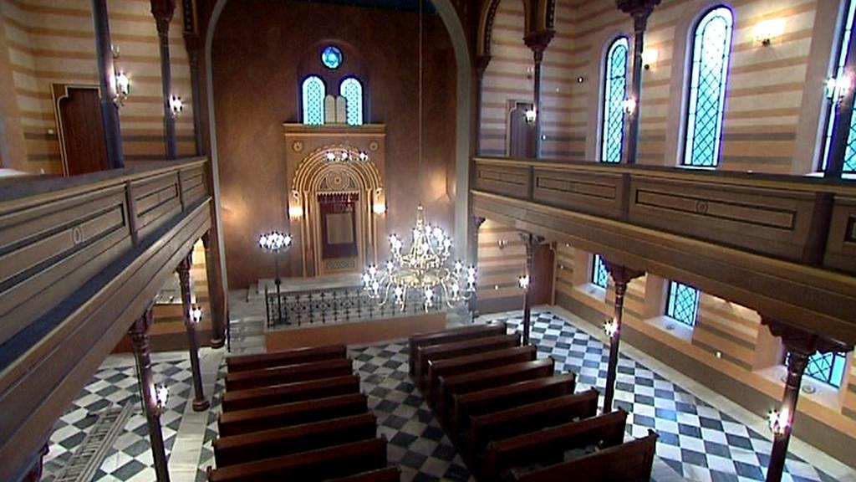
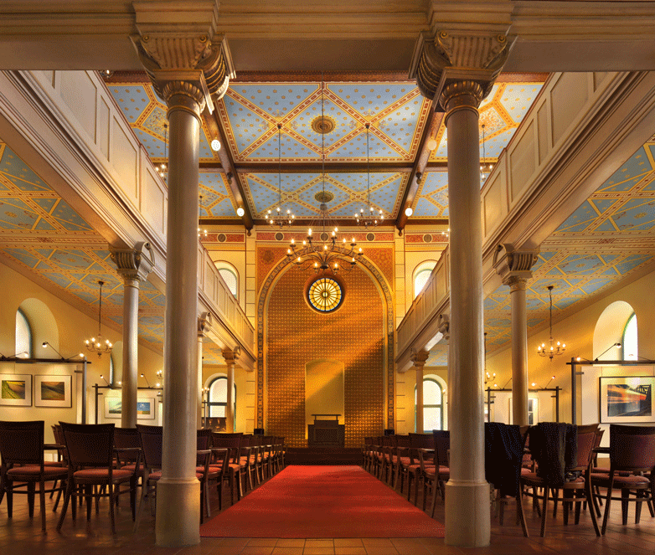
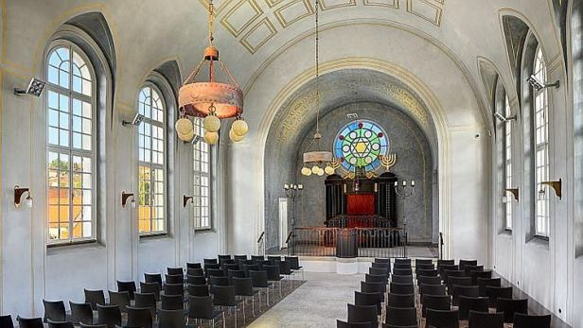
Synagogy
Krnov
Břeclav
Český Krumlov

Slide 5
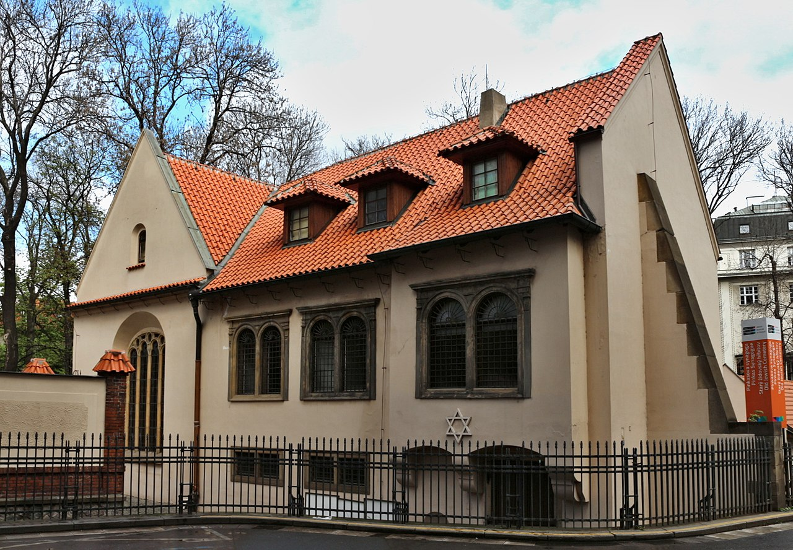
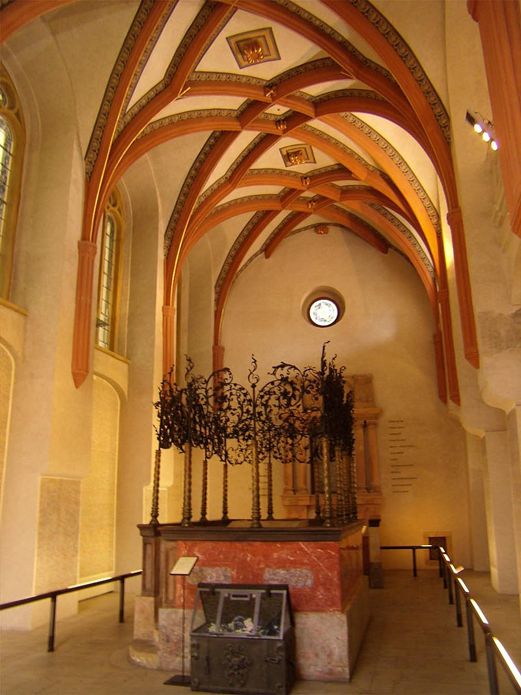
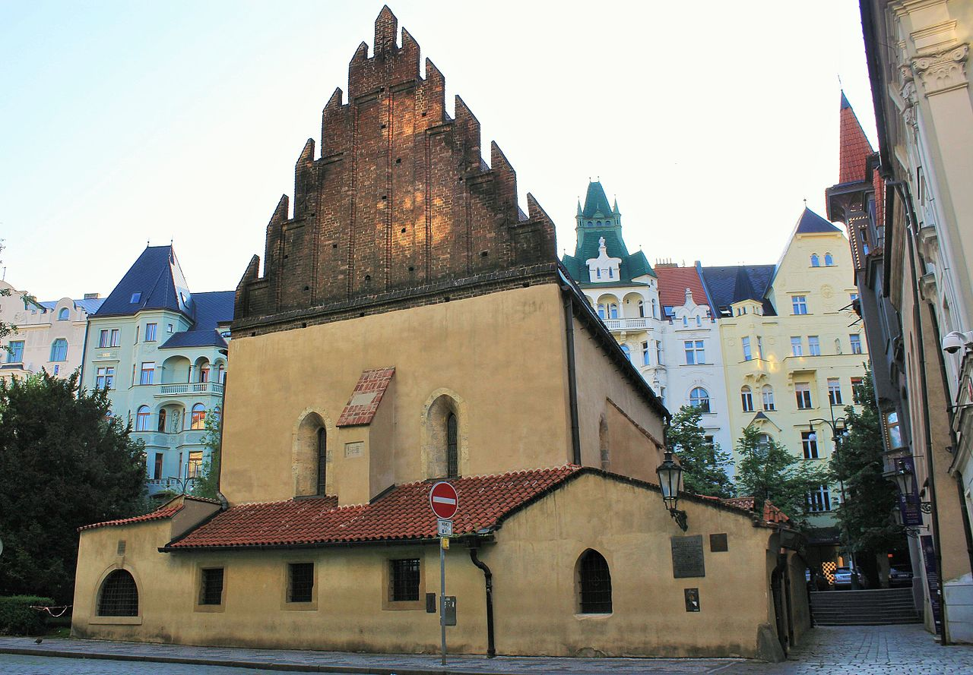
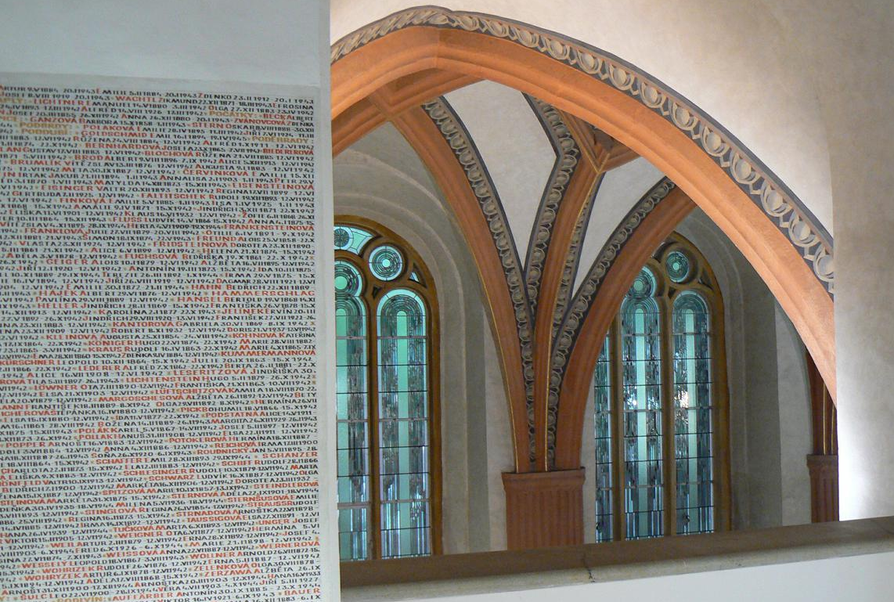
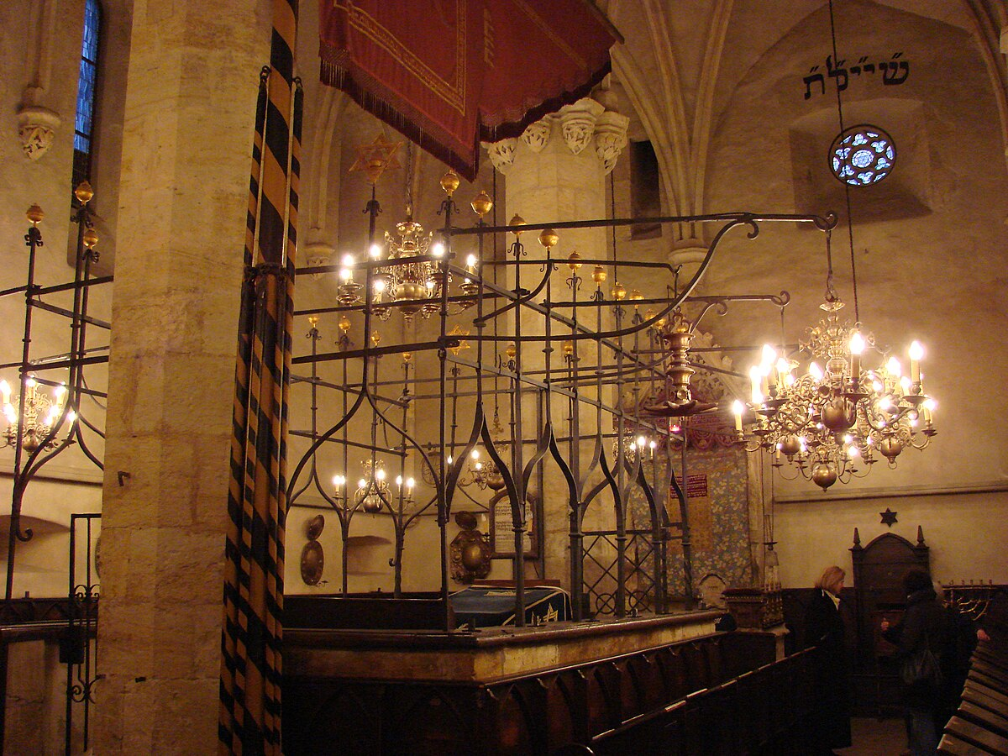
Pinkasova synagoga Staronová synagoga

Slide 6
poutní turismus
cíl pouti (cesty)
  posilnění víry
  rozjímání
  přiblížení se bohu
destinace
  výjimečná místa vzniklá na základě nadpřirozeného jevu, zázraku nebo zjevení
  místa spojená s významnými, zejména svatými, osobnostmi daného vyznání
motiv
  prosba o zázračné uzdravení
  poděkování za uzdravení
  prosba o odpuštění hříchu
  pokání prostřednictvím namáhavé cesty
  aktivní zapojení do náboženských obřadů
poutní místa
  kostel nebo kaple
  posvátný objekt, obraz, soška apod.

Slide 7
Organizovaný skupinový poutní turismus
nezbytná pečlivá příprava organizátorů
respektování náboženských, společenských & kulturních zvyklostí
zajištění speciálních stravovacích, ubytovacích & dopravních služeb
zajištění speciálních průvodcovských služeb (nejlépe také věřící průvodce)
společné modlitby & zpěv
setkání na místních farnostech
setkání s místními knězi či řádovými sestrami
prohlídka míst, která nejsou běžnému turistovi zpřístupněna
velký důraz na dobrou atmosféru
důležitý vzájemný pozitivní přístup & porozumění

Slide 8
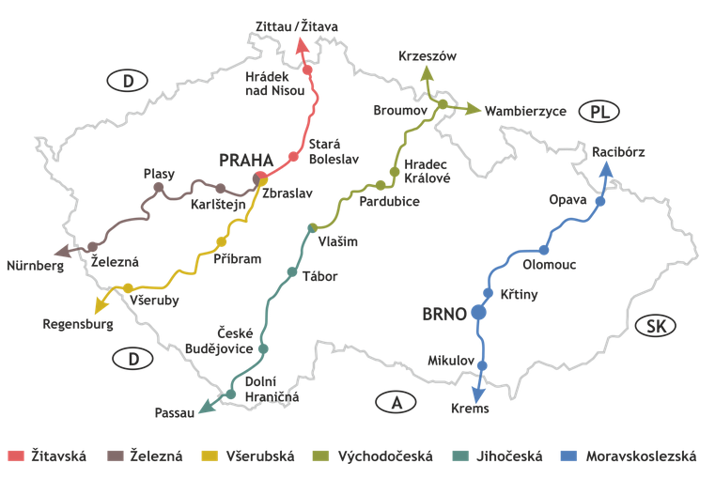
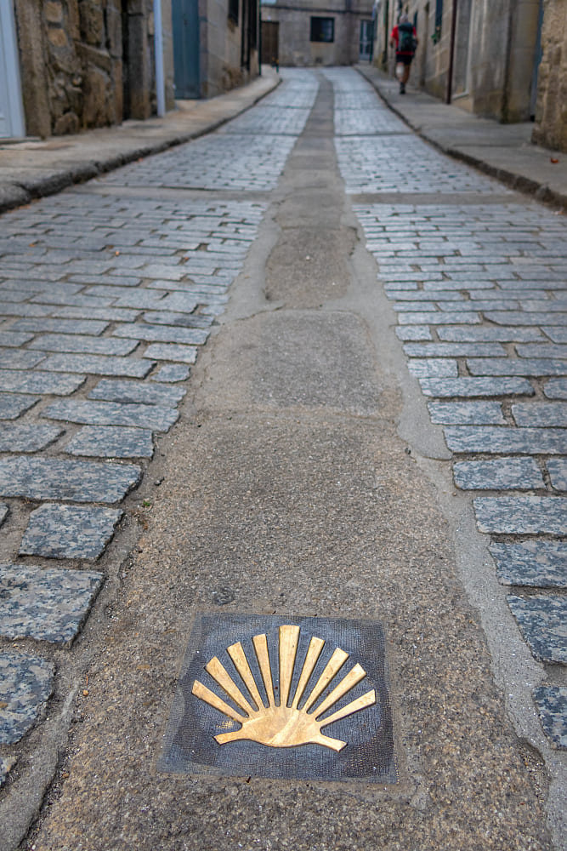
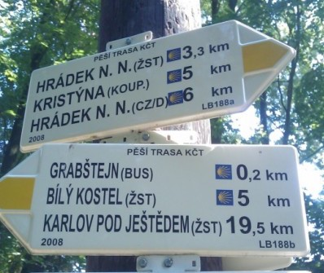
Křesťanský poutní turismus
počátky ve středověku
hlavní motiv – cesta & rozjímání během cesty
dnes i nevěřící – pouť = odpoutání se od shonu, ruchu & stresu
Camino de Santiago – Svatojakubská cesta
  hrob svatého Jakuba Staršího v katedrále v Santiagu de Compostela (Španělsko), první pouť 951
  podél cesty – orientační kameny, kamenné kříže, boží muka, kaple, kostely, kláštery, studánky
  síť 12 poutních cest z Itálie, Francie & Portugalska, prochází i Českou republikou

Slide 9
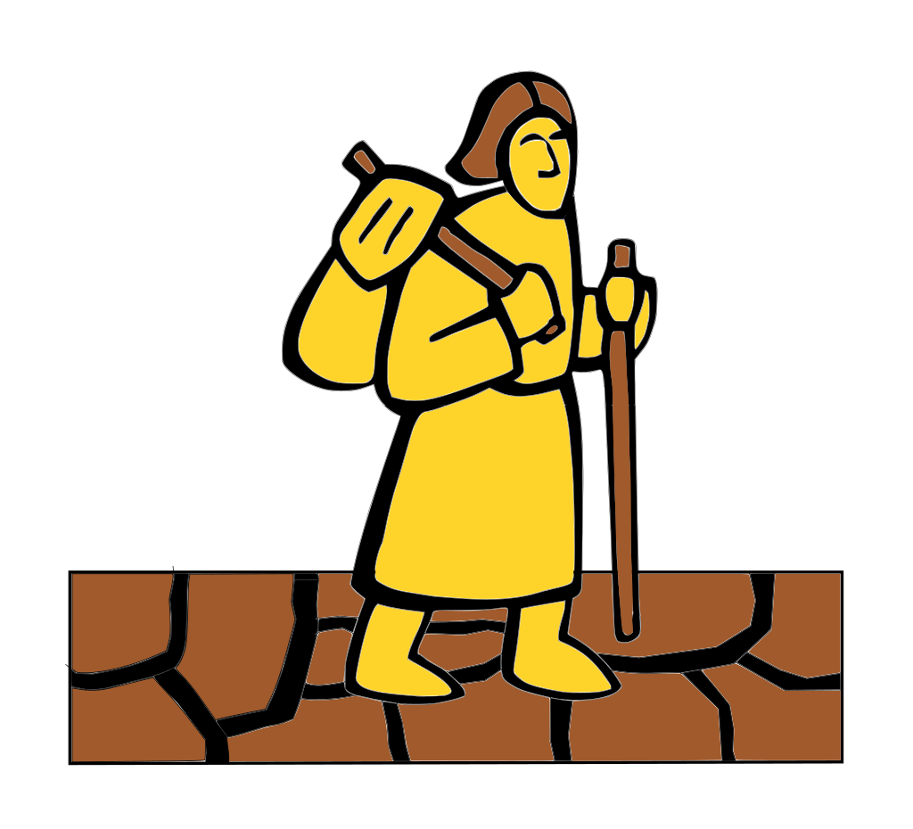
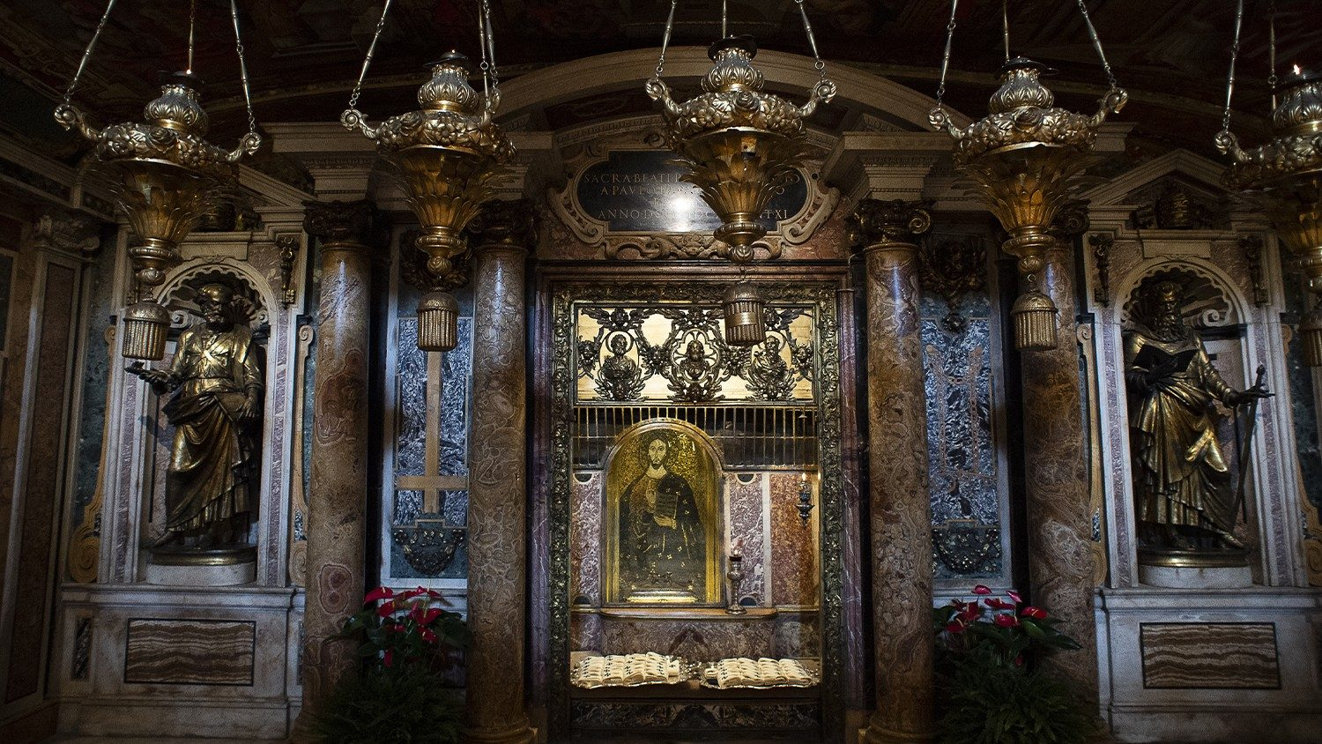
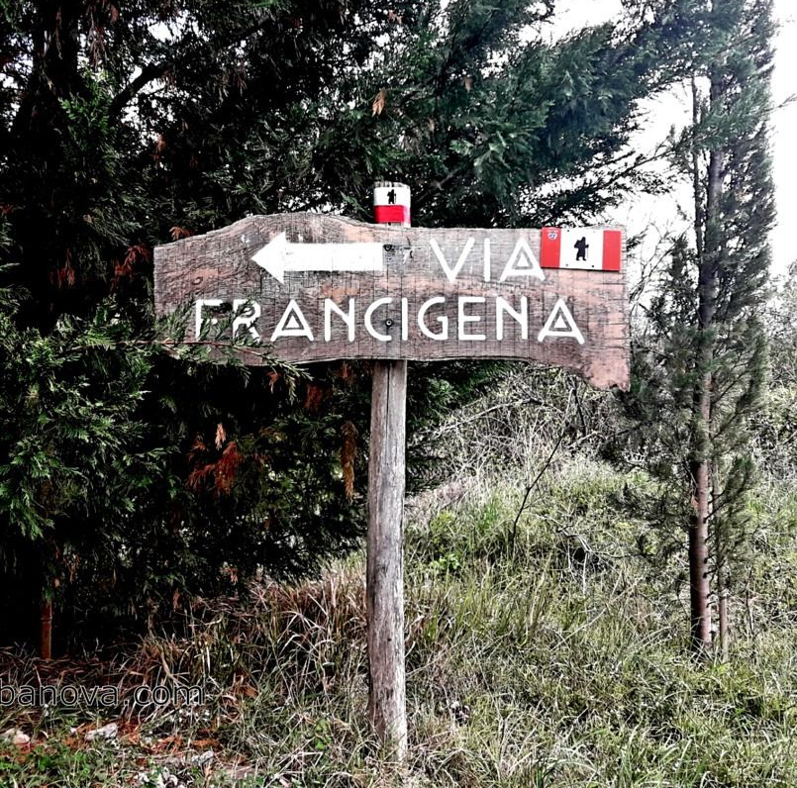
Křesťanský poutní turismus
Via Francigena – Cesta Franků
  Cantenbury → Řím – hrob apoštola Petra, cca 1.900 km, 3 měsíce pěšky
  přes Francii & Švýcarsko
  je na každém poutníkovi, kde svou cestu začne

Slide 10
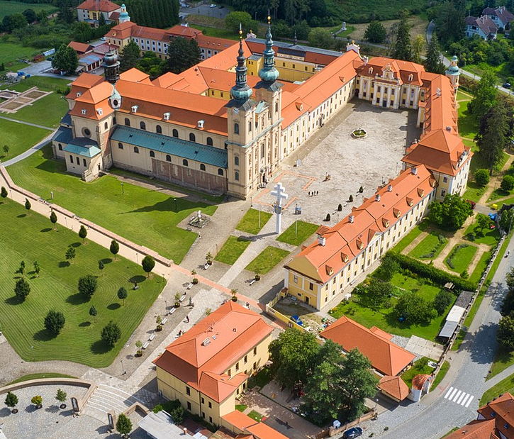
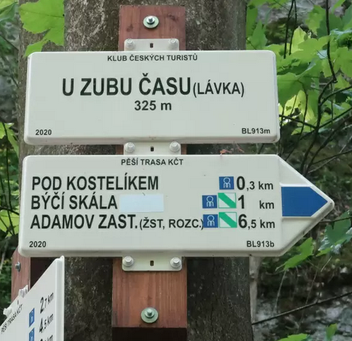
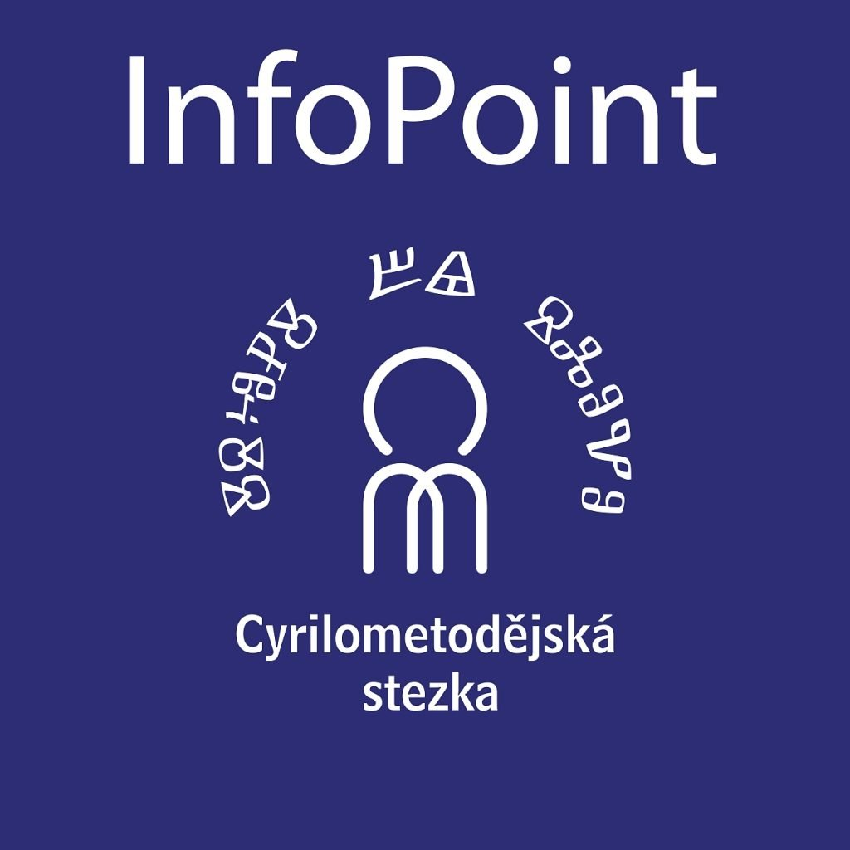
Křesťanský poutní turismus
Cyrilometodějská stezka
  na Velehrad z pěti směrů
  Jablunkov – Pustevny – Svatý Hostýn
  Skalka u Trenčína – Uherské Hradiště
  Šaštín – Kopčany – Mikulčice
  Levý Hradec (u Prahy) – Sázava – Křtiny
  Svatý Kopeček – Olomouc – Kroměříž

Slide 11
poutní turismus v čr
poutní místa – Svatý Hostýn (Morava), Svatá Hora u Příbrami (Čechy)
Národní poutě – Velehrad (Cyrilometodějská tradice), Stará Boleslav (sv. Václav)
sakrální památky s největším potenciálem pro náboženský turismus:
  katedrála svatého Víta v Praze
  bazilika svatého Václava ve Staré Boleslavi
  cisterciácký klášter a poutní kostel svatého Jana Nepomuckého na Zelené hoře
  katedrála svatého Václava v Olomouci
  bazilika svatého Prokopa v Třebíči
  relikviář svatého Maura v Bečově nad Teplou
  Velká synagoga v Plzni
  židovská města v Praze, Mikulově & Třebíči

Slide 12
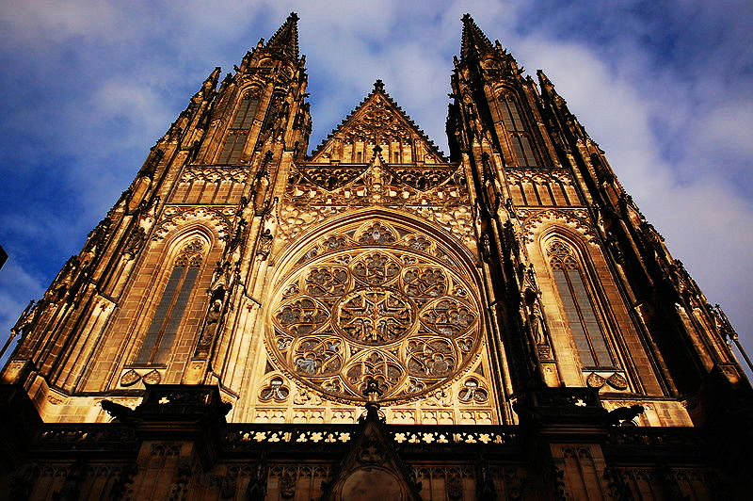
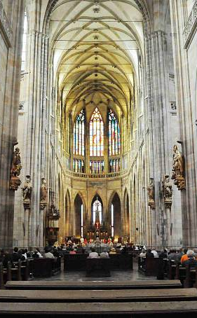
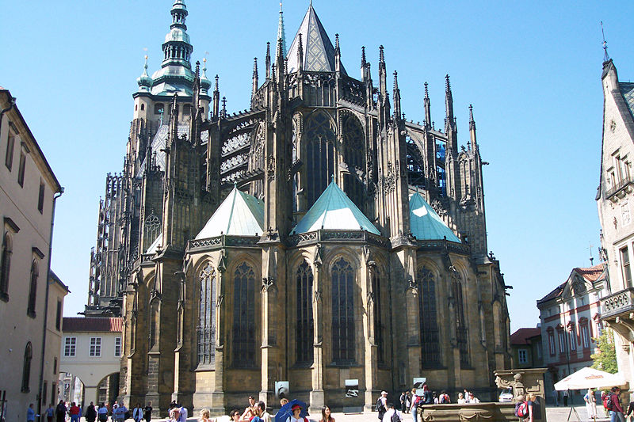
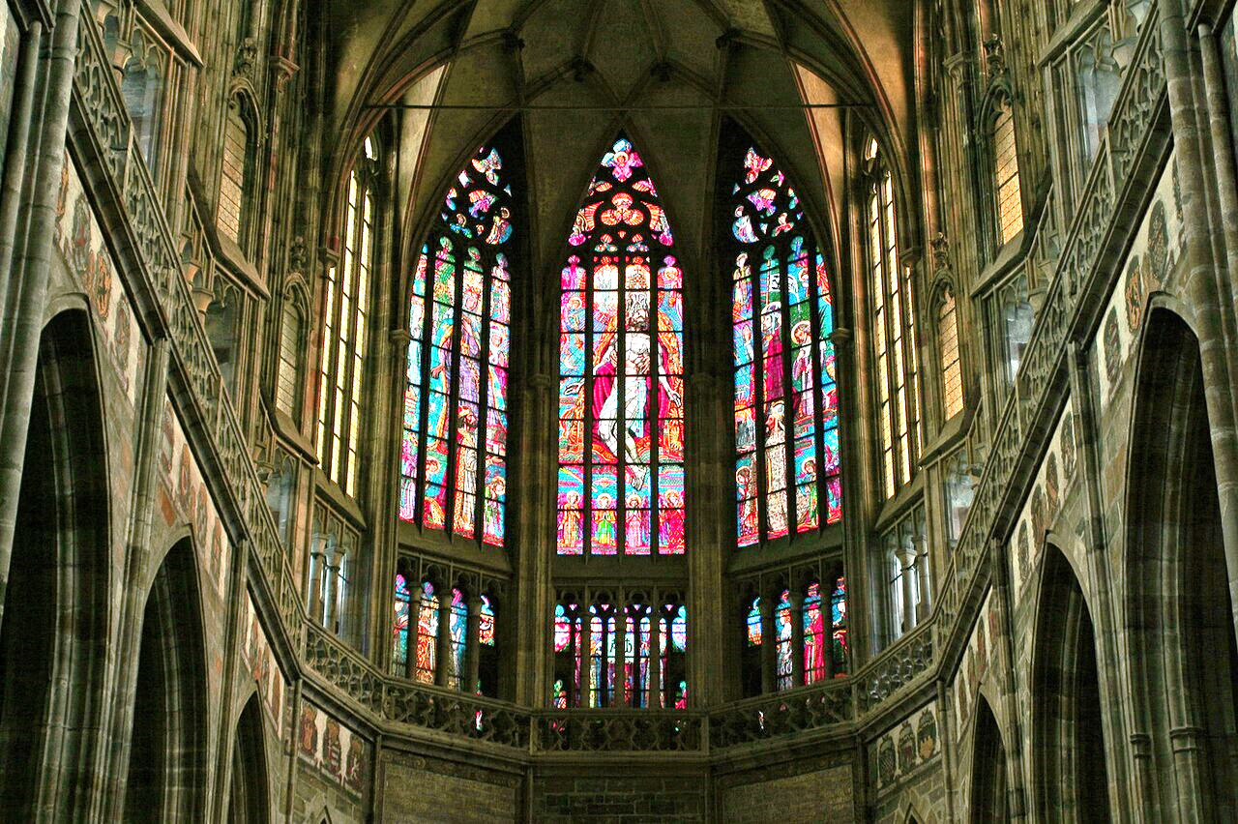
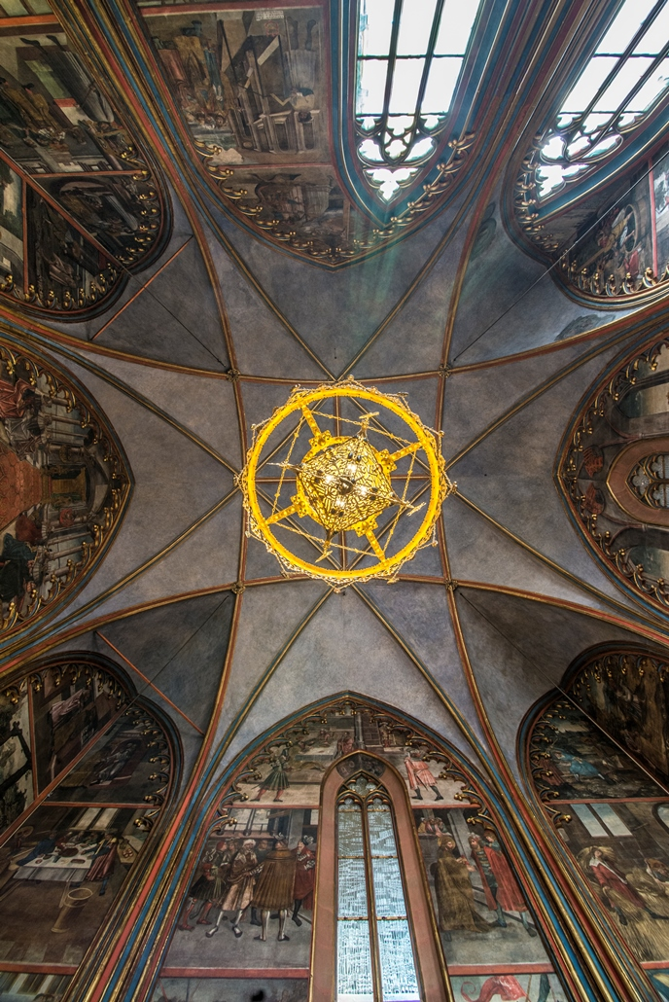
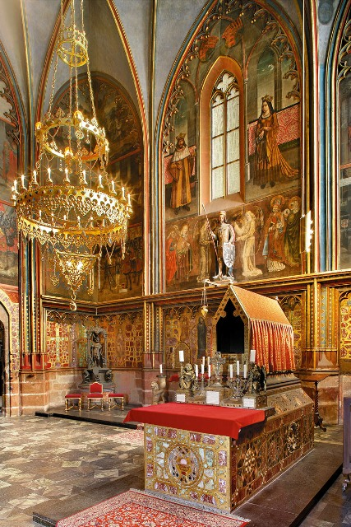
Chrám sv. Víta, Václava a Vojtěcha

Slide 13
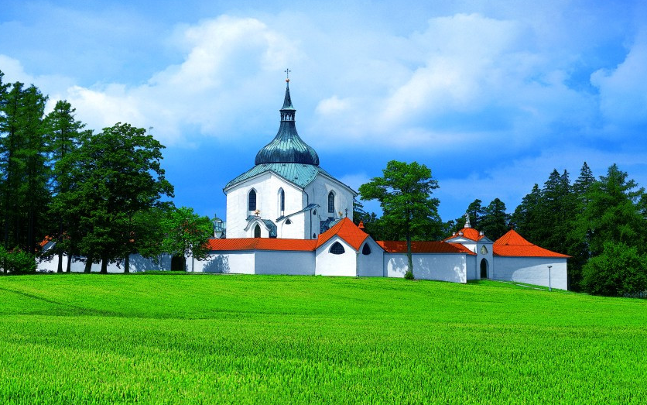
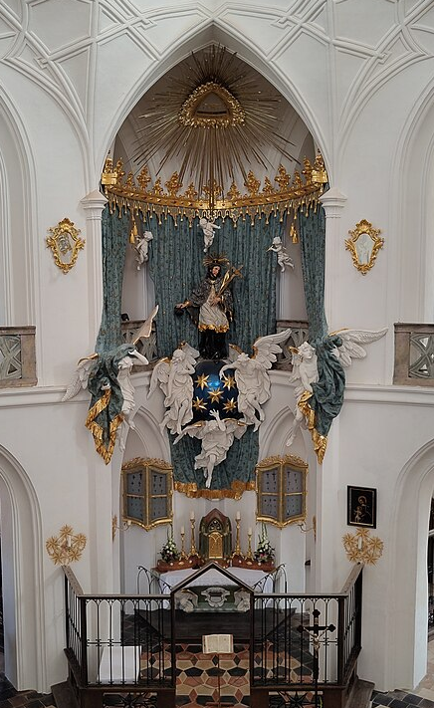
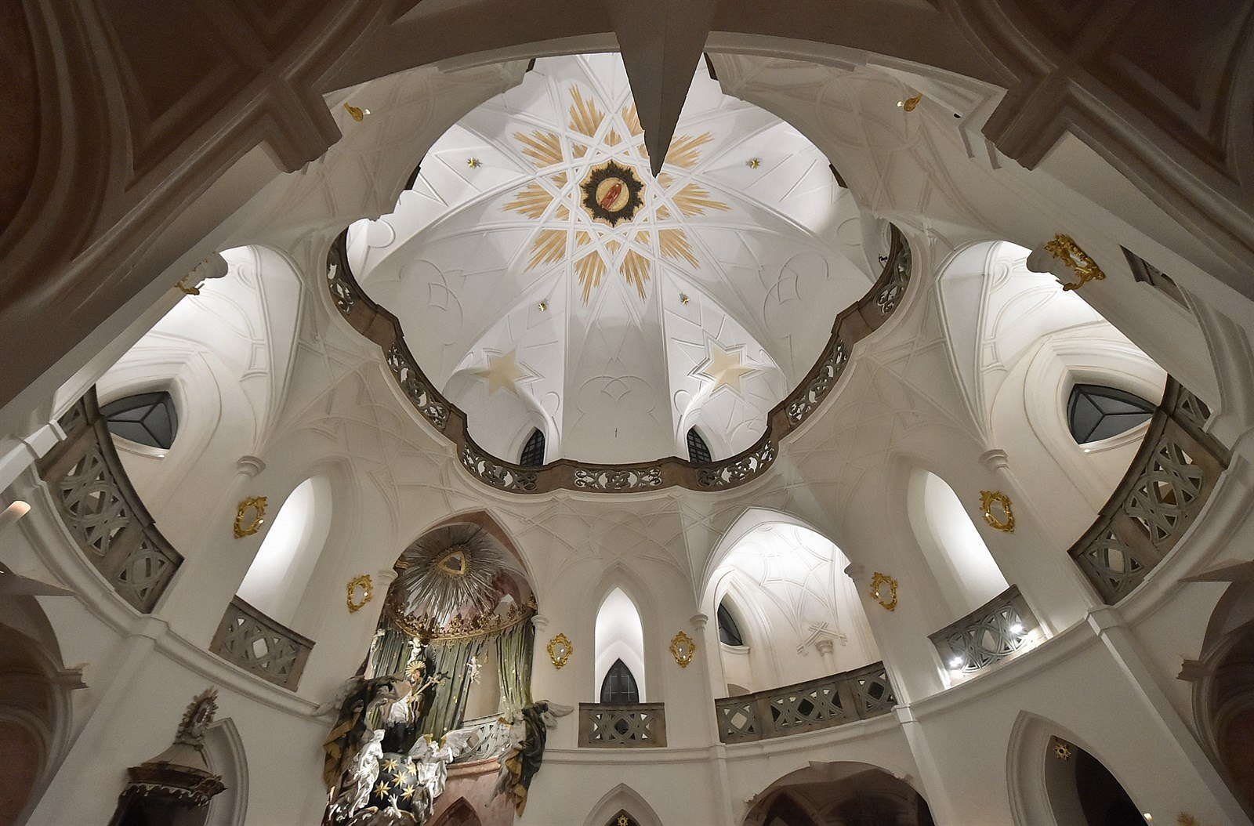
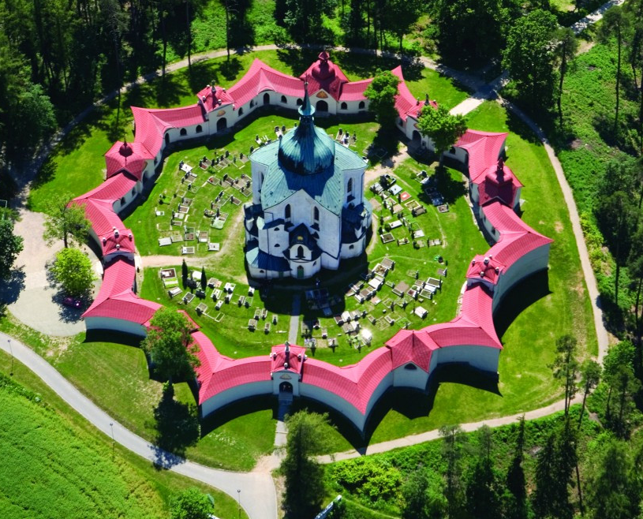
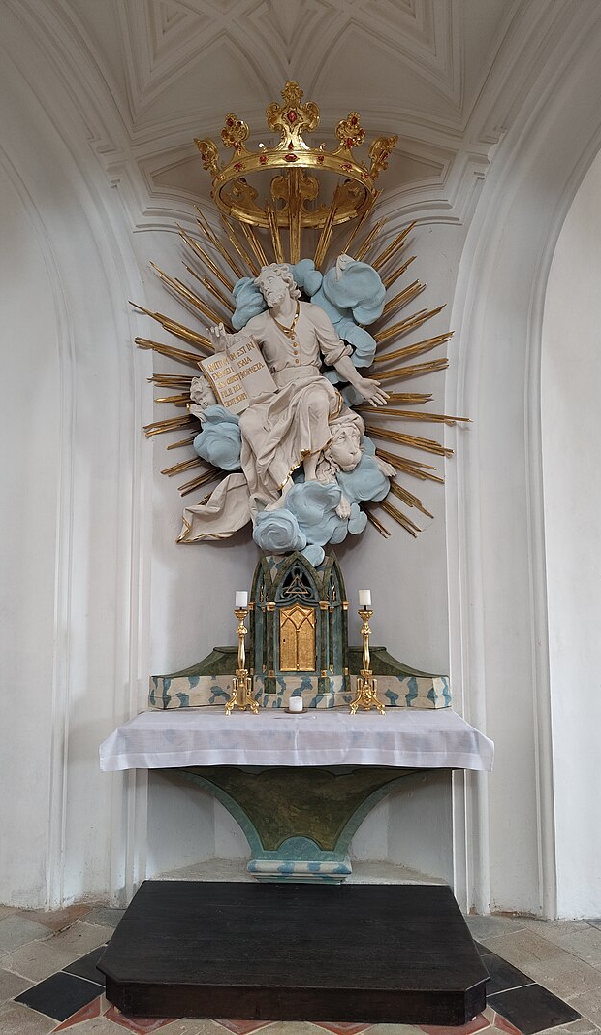
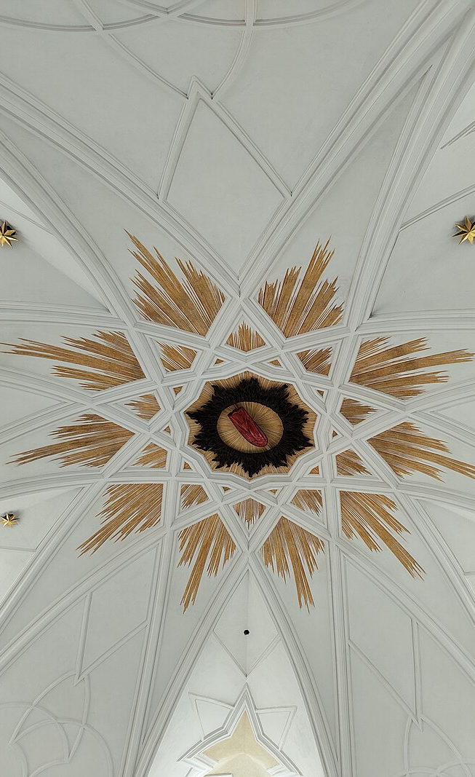
Poutní kostel sv. Jana Nepomuckého

Slide 14
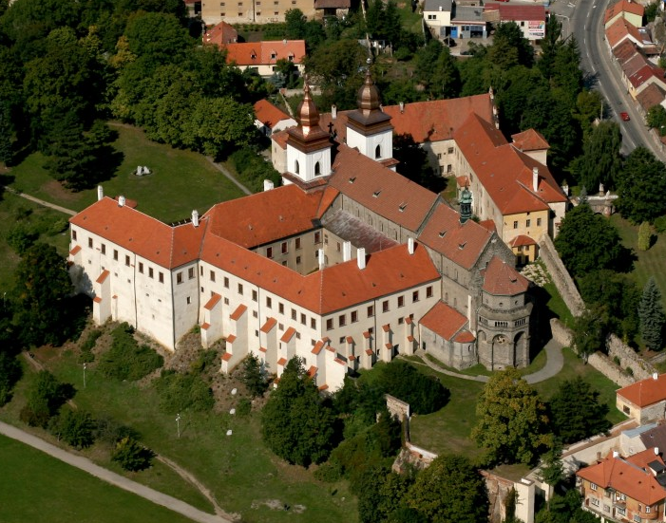
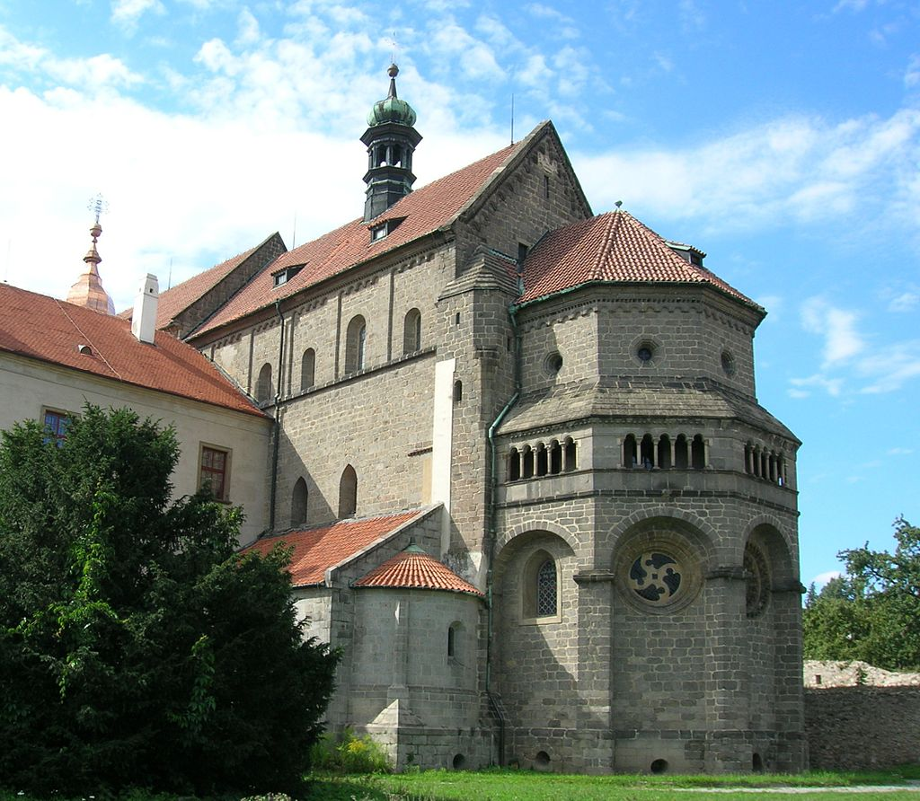
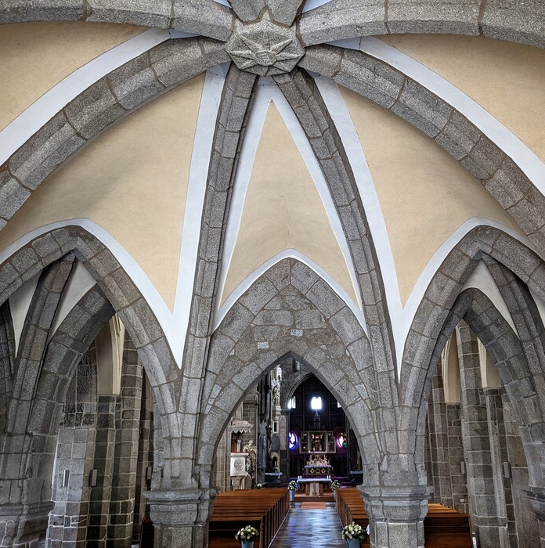
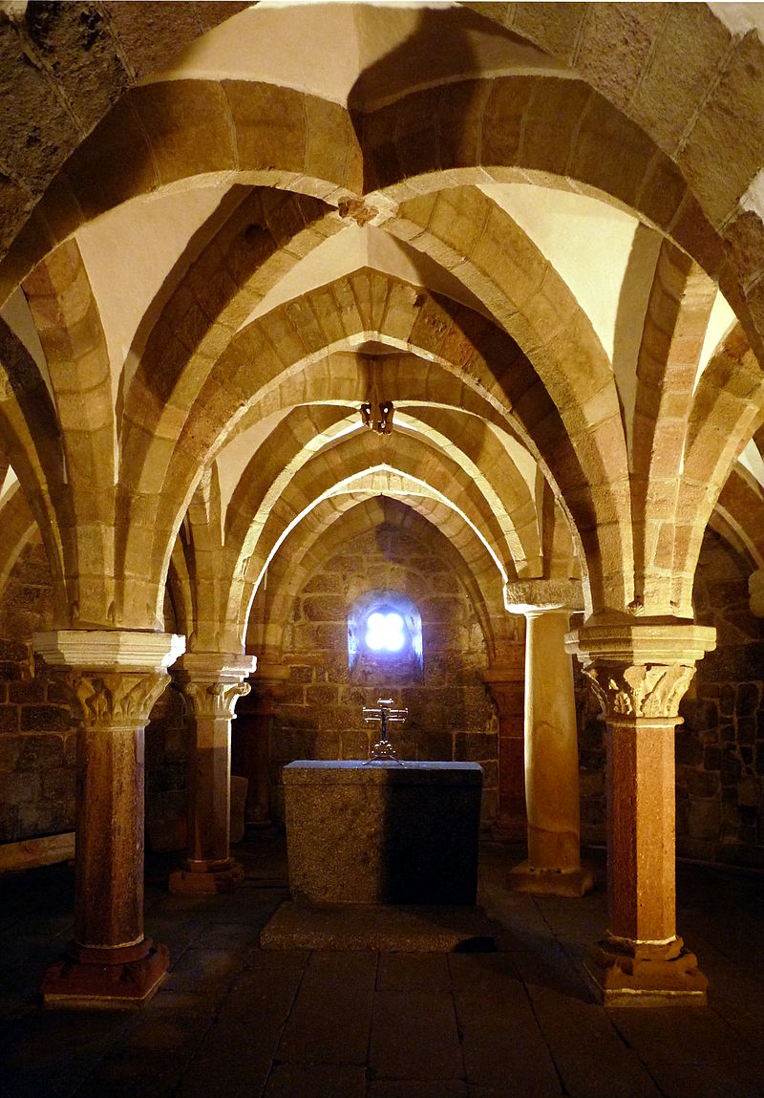
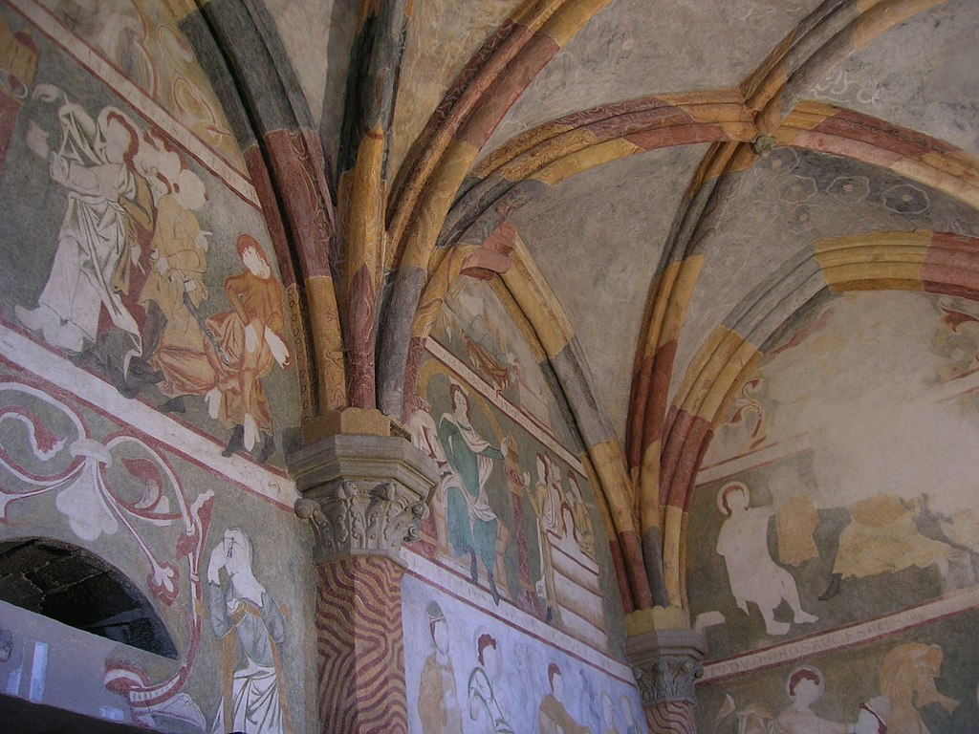
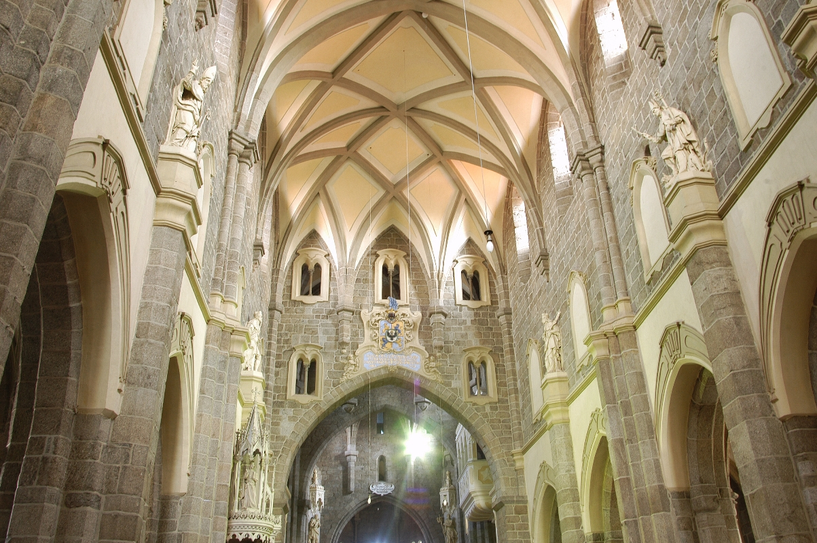
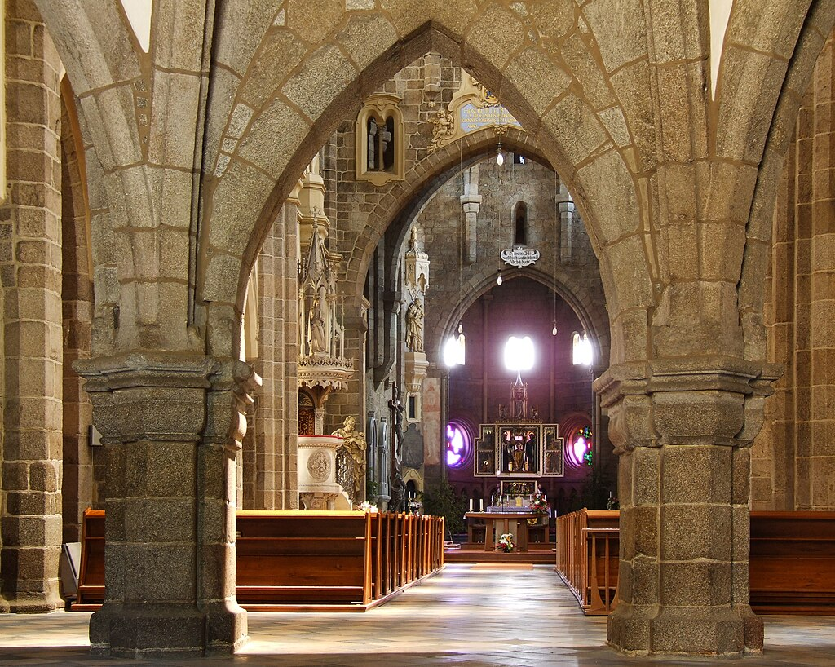
Basilika sv. Prokopa

Slide 15
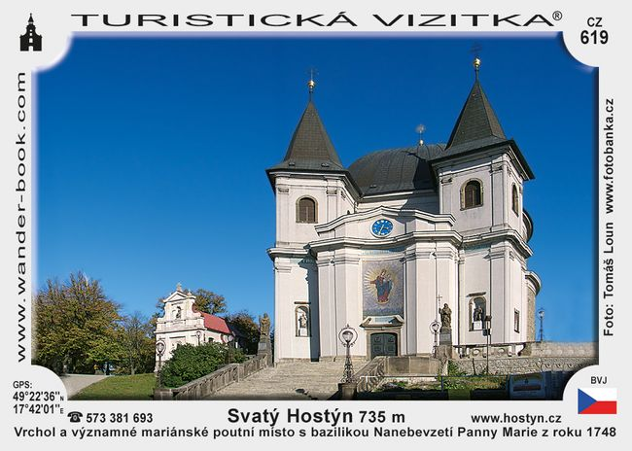
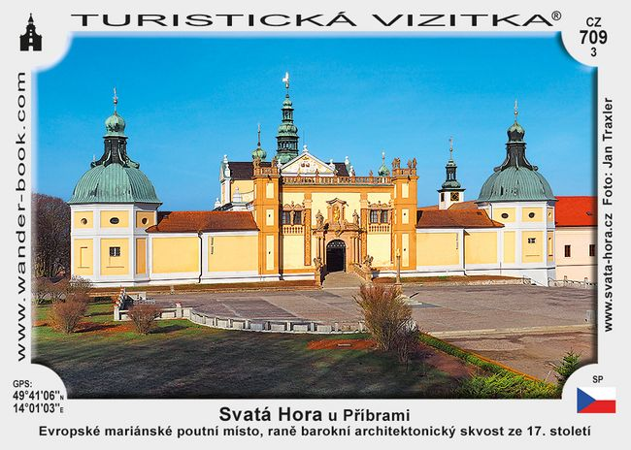
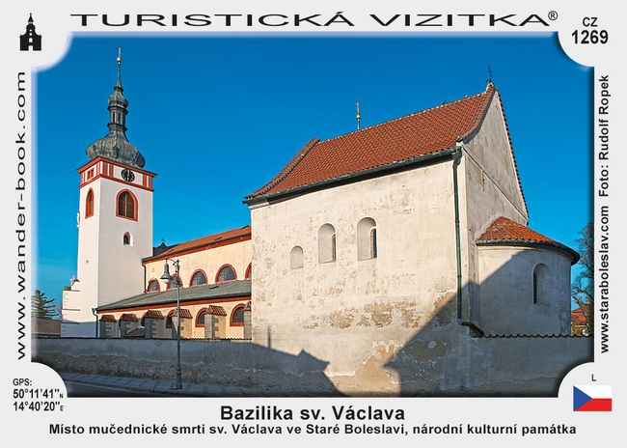
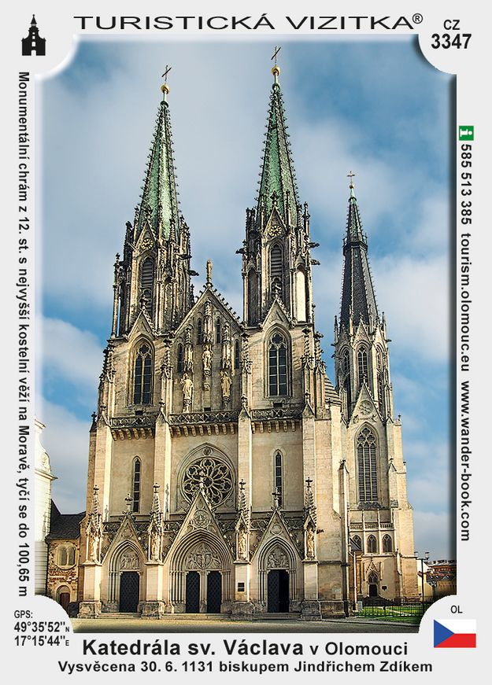
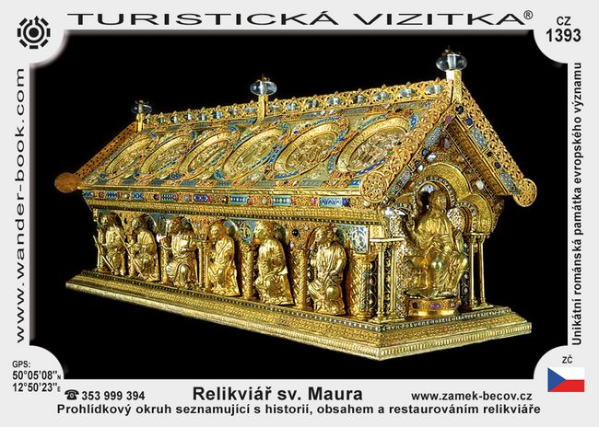
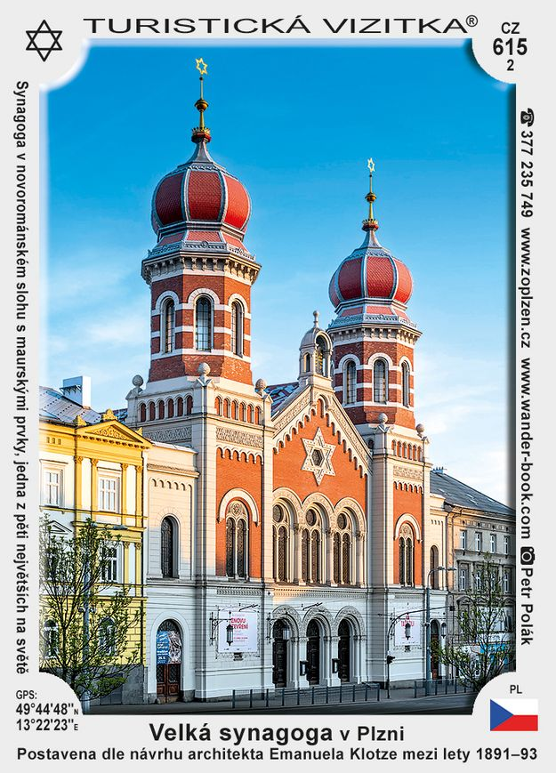
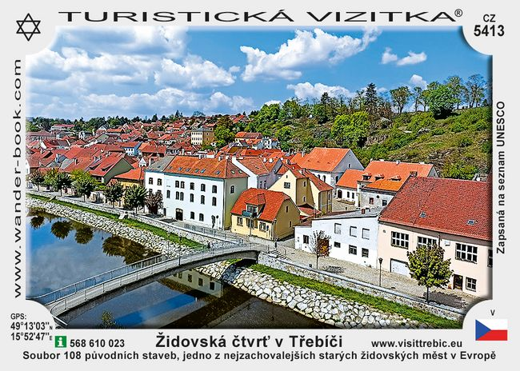
poutní turismus v čr

Slide 16
církevní turismus
návštěva sakrálních památek – kostely, kláštery, katedrály, kaple, boží muka, kalvárie, hřbitovy, poutní místa…
bez náboženské motivace
motivem – historická, architektonická & kulturní hodnota památky či místa
důležitou roli mezi sakrálními stavbami hrají kláštery
  zakládány ve městech i volně v krajině
  velké komplexy
    všestranně samostatné & soběstačné hospodářské jednotky
    kulturní centrum oblasti
  podřízené vesnice
10. století - benediktini
12. století – postupně premonstráti, cisterciáci, rytířské & žebravé řády
15. století – husitské války → řada klášterů vypálena & pobořena
17. století – opětovný rozkvět (v rámci pobělohorské rekatolizace)
18. století – osvícenství → další útlum, reformy císaře Josefa II. – zákaz některých řádů, zrušení klášterů → kasárna, věznice, špitály, skladiště → utrpěla jejich architektonická hodnota
období protektorátu & následná vláda komunistů – definitivní rána

Slide 17
církevní turismus
po roce 1989
  řada z nich rekonstruována, mnohé vyhledávanými turistickými cíli
  mnohé vráceny církvi, dnes sídla řeholních řádů
  některé slouží jako stylové hotely
Konvent při kostele sv. Jiří na Pražském hradě (976, Mlada (dcera Boleslava I.), benediktinky, ostatky sv. Ludmily)
Břevnovský klášter (993, benediktini, založení spojeno se sv. Vojtěchem)
Sázavský klášter (1032, benediktini, sv. Prokop, kníže Oldřich, poslední útočiště staroslověnské liturgie a písemnictví; dodnes se v neděli sloužívá staroslovanská mše)
Klášter Rajhrad (1045, benediktini, Břetislav I., nejstarší na Moravě, postaven na dřevěných kůlech, Památník písemnictví na Moravě)
Klášter Želiv (1139, premonstráti, Soběslav I., internační tábor pro kněží & řeholníky, psychiatrická & protialkoholní léčebna)

Slide 18
církevní turismus
Strahovský klášter (1143, premonstráti, Vladislav II,. Památník národního písemnictví, strahovská knihovna & obrazárna)
Klášter Plasy (1143, cisterciáci, Vladislav II., zrušen Josefem II., největší konventní budova v Evropě založená na 5.100 dubových pilotách)
Klášter Teplá (1193, premonstráti, blahoslavený Hroznata, pohřben)
Porta Coeli v Předklášteří u Tišnova (1232, cisterciáčky, Konstancie Uherská, manželka Přemysla Otakara I.. Brána nebes)
Broumovský klášter (po 1258, benediktini, Codex Gigas, kopie turínského plátna z 1651, v 50. letech internace kněží & řádových sester)
Vyšebrodský klášter (1259, cisterciácký, Vok I. z Rožmberka, návštěvníci se mohou zúčastnit mše & chórové modlitby mnichů)
Zlatá Koruna (1263, cisterciáci, Přemysl Otakar II.)

Slide 19




Konvent sv. Jiří
Tumba knížete Vratislava

Slide 20





Břevnovský klášter

Slide 21





Sázavský klášter

Slide 22







Klášter Rajhrad

Slide 23







Želivský klášter

Slide 24








Strahovský klášter

Slide 25








Klášter Plasy

Slide 26








Klášter Teplá

Slide 27






Porta Coeli

Slide 28







Broumovský klášter

Slide 29





Vyšebrodský klášter

Slide 30






Zlatá Koruna

Slide 31
Unwto
Nábožensky motivované cesty – cca 330 milionů osob (až 700 milionů cest)
Cca 170 milionů křesťanských poutníků
Cca 3/4 lidí cestují pravidelně & opakovaně
Křesťanská poutní místa – Řím (Itálie), Vatikán, Lurdy (Francie), Fátima (Portugalsko), Santiago de Compostela (Španělsko), Medžugorje (Bosna a Hercegovina), Częstochowa (Polsko), Mariazell (Rakousko), Šaštín (Slovensko)
Muslimská poutní místa – Mekka a Medina (Saudská Arábie), místa spojená s Mohamedem; pouze věřící (pro nevěřícího je téměř nereálné se tam dostat)
Největší poutní místo světa – Guadalupe (Mexiko), ročně cca 50 miliónů poutníků
Svatá země (Izrael a Palestina), zejména Jeruzalém; posvátné místo pro všechna tři monoteistická náboženství
  křesťany – země Ježíše Krista (Betlém, Nazaret)
  židy – Zaslíbená země, Jeruzalémský chrám
  muslimy – Chrámová hora – Skalní dóm, Mohamed vystoupil do nebe (setkal se s předchůdci, proroky Abrahámem, Mojžíšem a Ježíšem)

Slide 32




Vatikán

Slide 33



Lurdy

Slide 34



Fátima

Slide 35


Santiago de Compostela

Slide 36

Medžugorje

Slide 37


Częstochowa

Slide 38


Mariazell

Slide 39


Šaštín

Slide 40

Medina – Prorokova mešita, Zelený dóm, Mohamedova hrobka

Slide 41




Guadalupe

Slide 42


Jeruzalém

Slide 43
Děkuji za pozornost

